Slide 1

Муниципальное бюджетное дошкольное образовательное учреждение детский сад комбинированного вида № 2 «Садко»
« Использование ИКТ технологий в коррекционной работе с детьми с расстройствами аутистического спектра»
г. Белая Калитва, Ростовская область
2024г.
Подготовила:
учитель – логопед
Кочергина
Ирина
Викторовна

Slide 2
Детский сад №2 «Садко» - сад комбинированного вида
Группы общеразвивающей направленности
Группы компенсирующей направленности
для детей с тяжелыми нарушениями речи (ТНР)
для детей с задержкой психического развития (ЗПР, РАС, УО)

Slide 3

Расстройства аутистического спектра (РАС) - это группа расстройств развития, которые влияют на социальное взаимодействие, коммуникацию и поведение.

Slide 4
Актуальность
Информационно-коммуникационные технологии (ИКТ) играют все более важную роль в образовании, включая дошкольное образование. При использовании ИКТ на коррекционных занятиях ребенок получает всестороннее развитие в игровой форме и с большим интересом.

Slide 5
Одна из проблем в коррекционной работе с детьми с ОВЗ - мотивация: мотивация для детей особенно важна, так как она помогает им развивать интерес к занятиям.
Информационно-коммуникационные технологии (ИКТ) играют важную роль в обучении детей с расстройствами аутистического спектра (РАС) и могут быть очень полезными для мотивации детей к обучению.

Slide 6
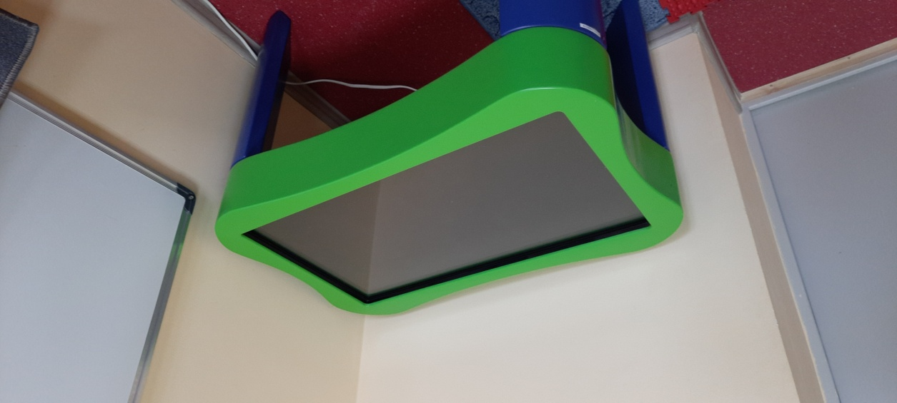
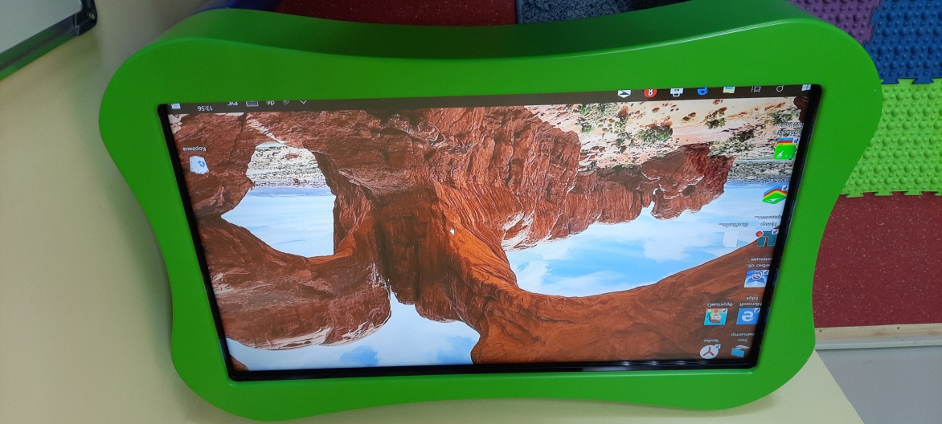
Интерактивный стол DEDAL Mini 32

Slide 7
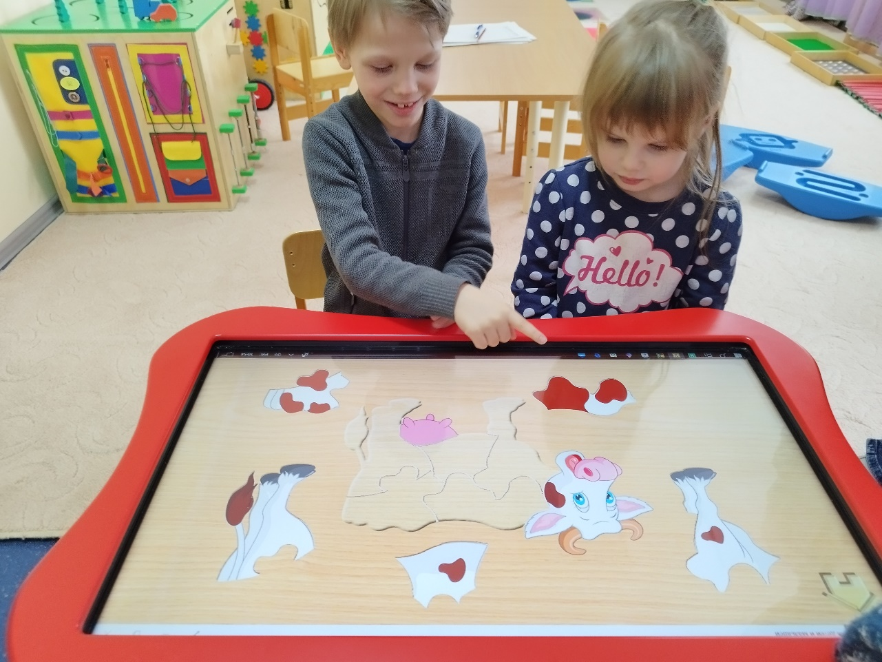
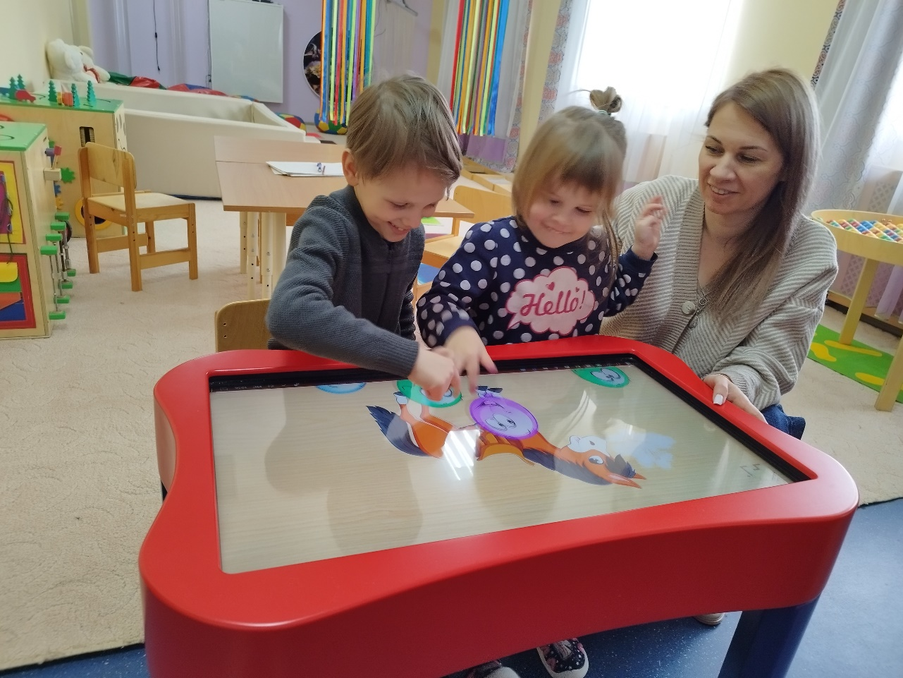
Благодаря приложениям стола DEDAL Mini 32 в коррекционную работу с детьми можно включать разные развивающие игры в зависимости от темы занятия.

Slide 8
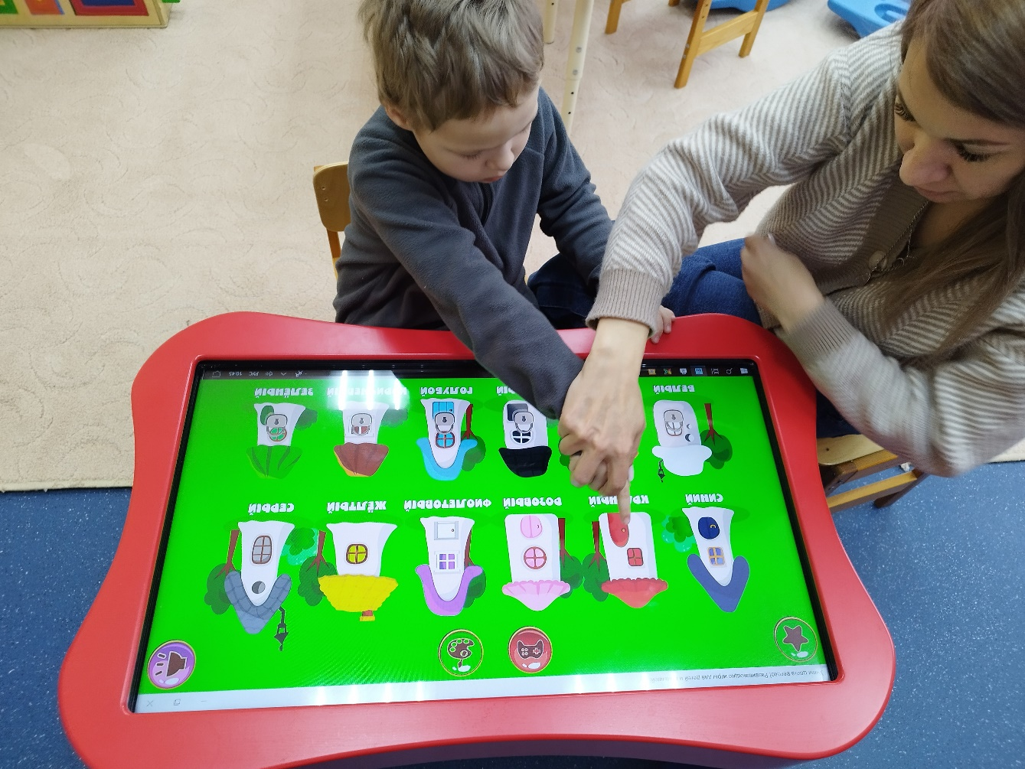
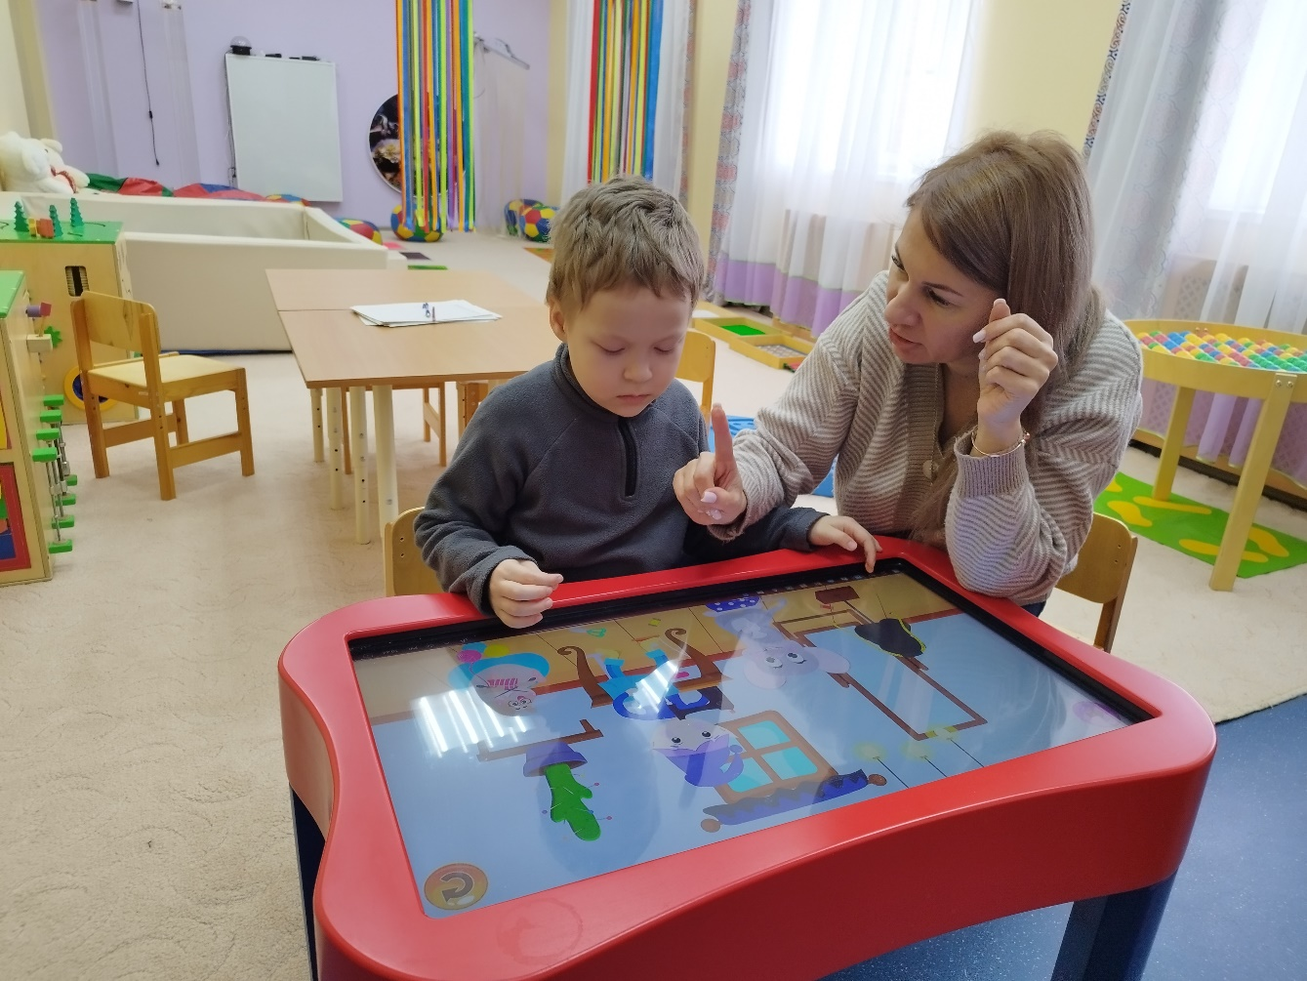

Slide 9
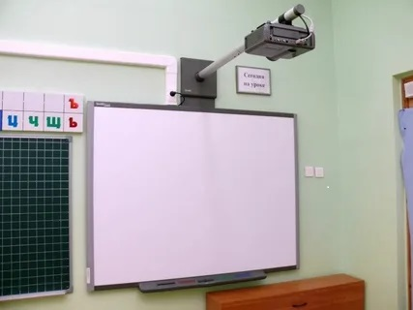
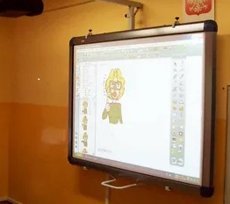
Интерактивная доска позволяет нам использовать большие возможности на занятиях с детьми с ОВЗ.

Slide 10
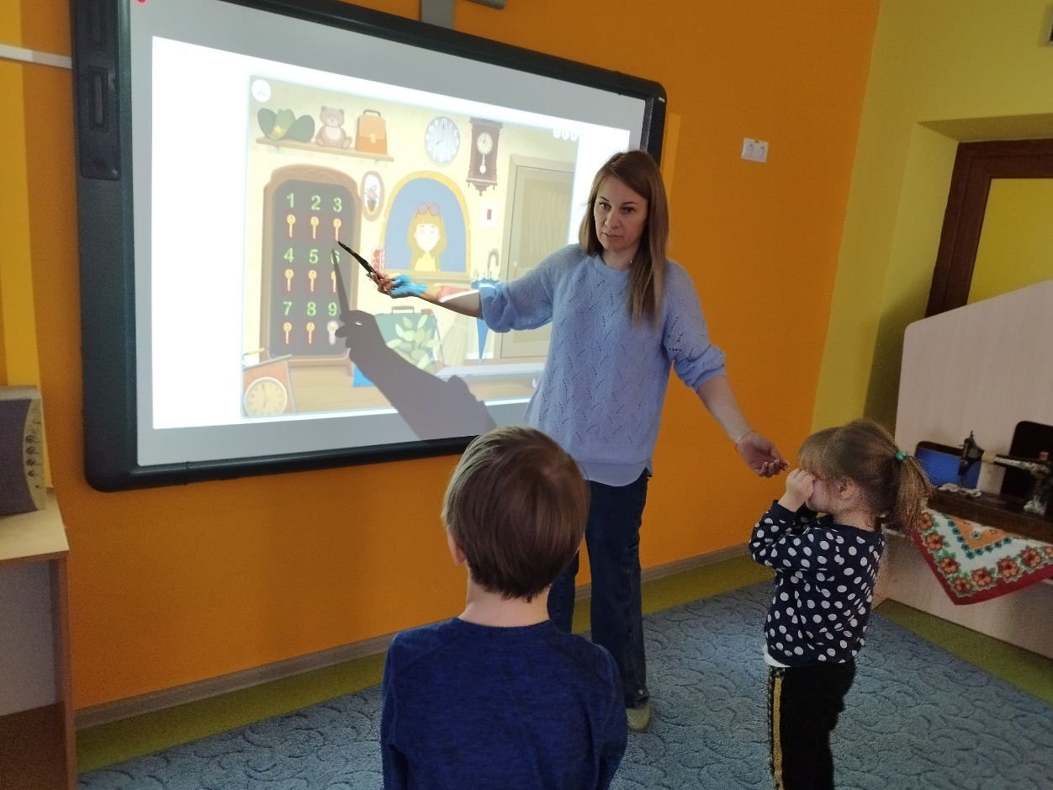
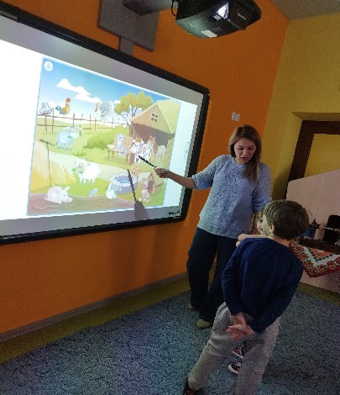
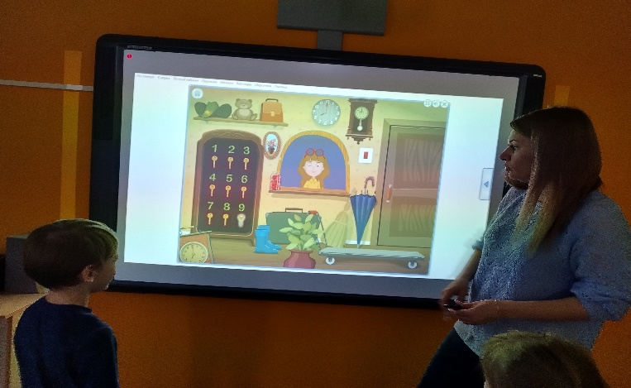
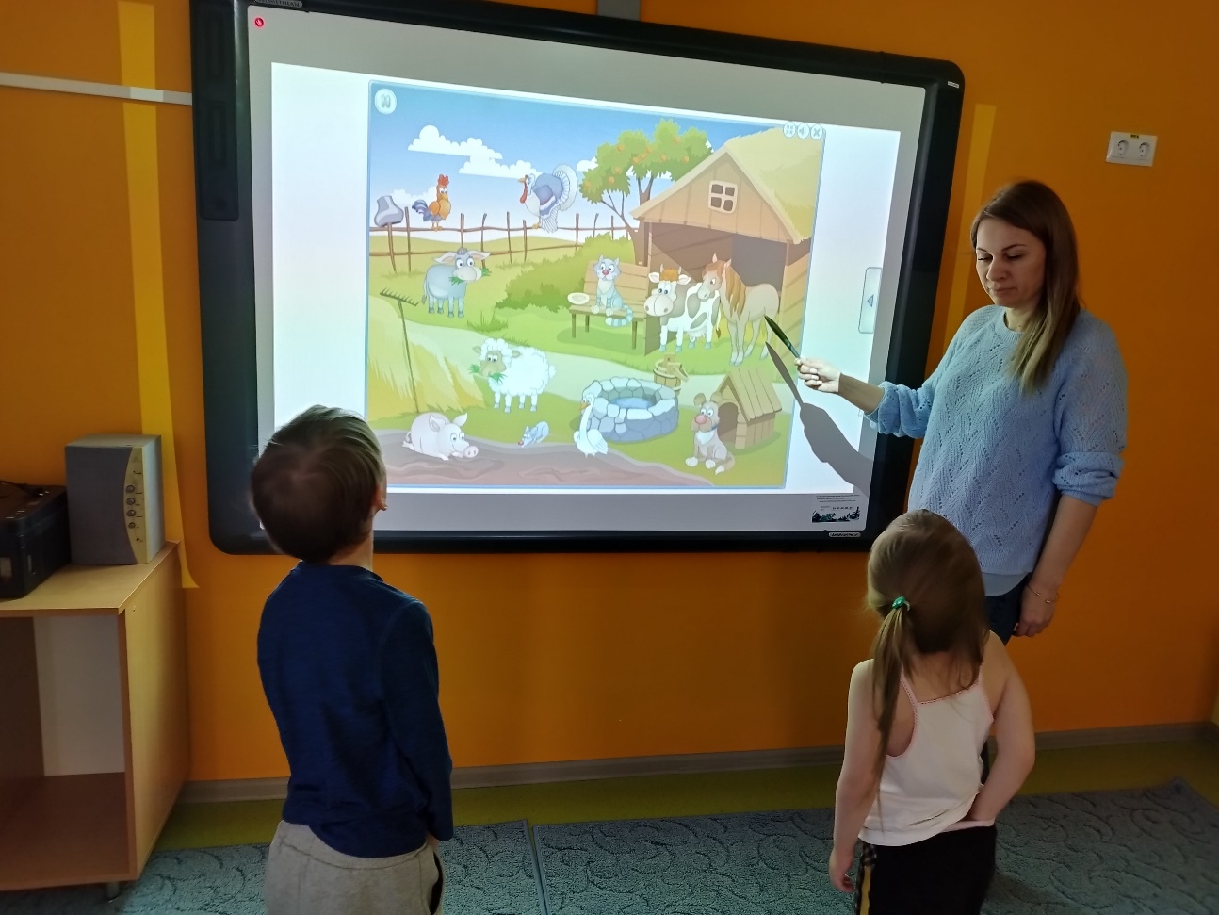

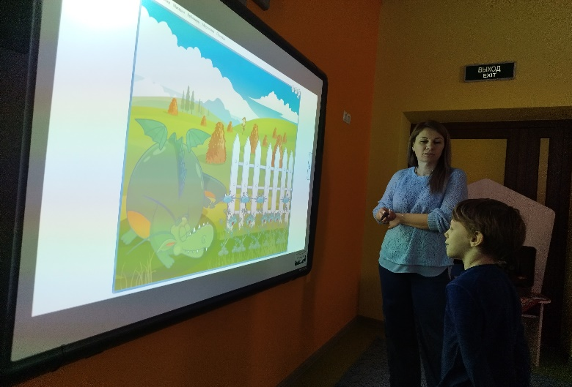

Slide 11
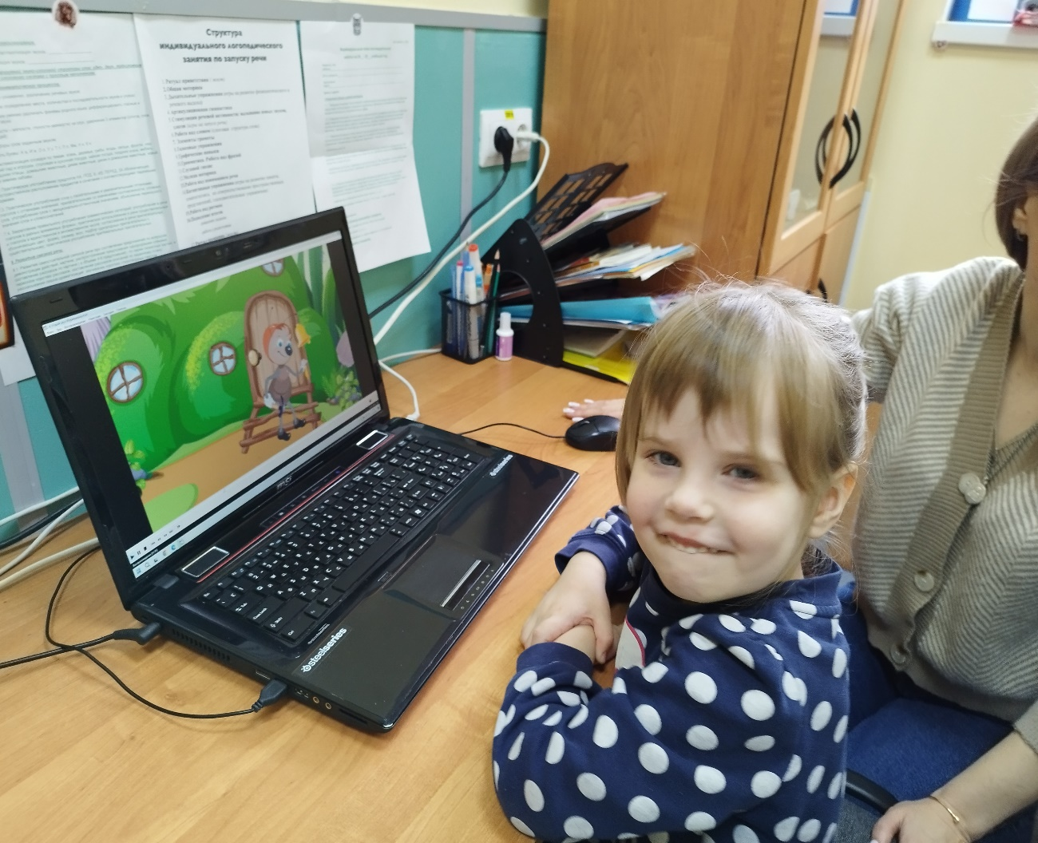
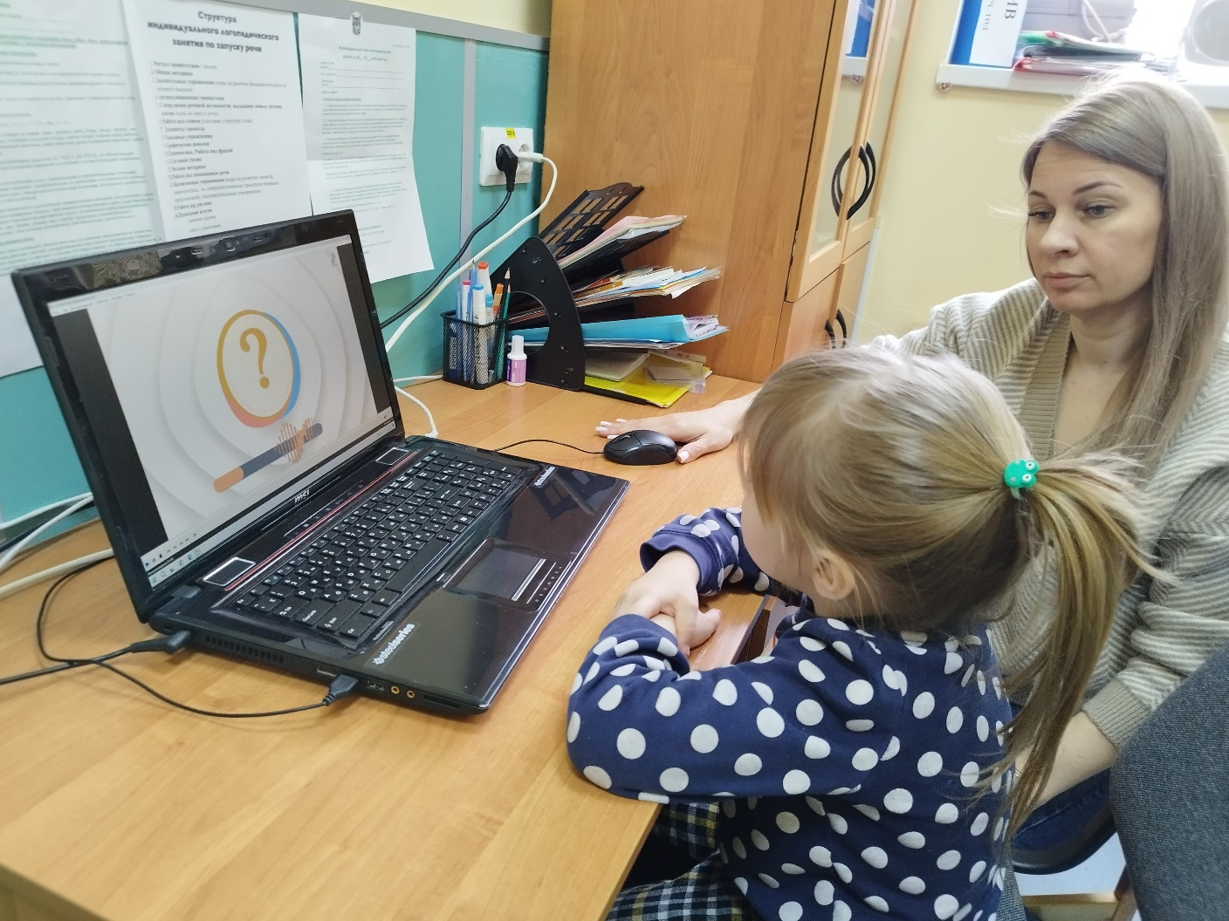
Ноутбук может использоваться для помощи детям в увеличении интереса к занятию. Например, использование интерактивных программ и игр может сделать обучение более увлекательным и интересным для детей.

Slide 12
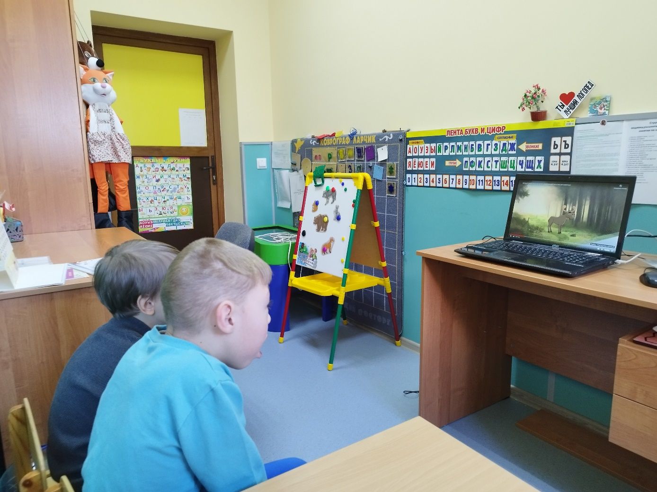
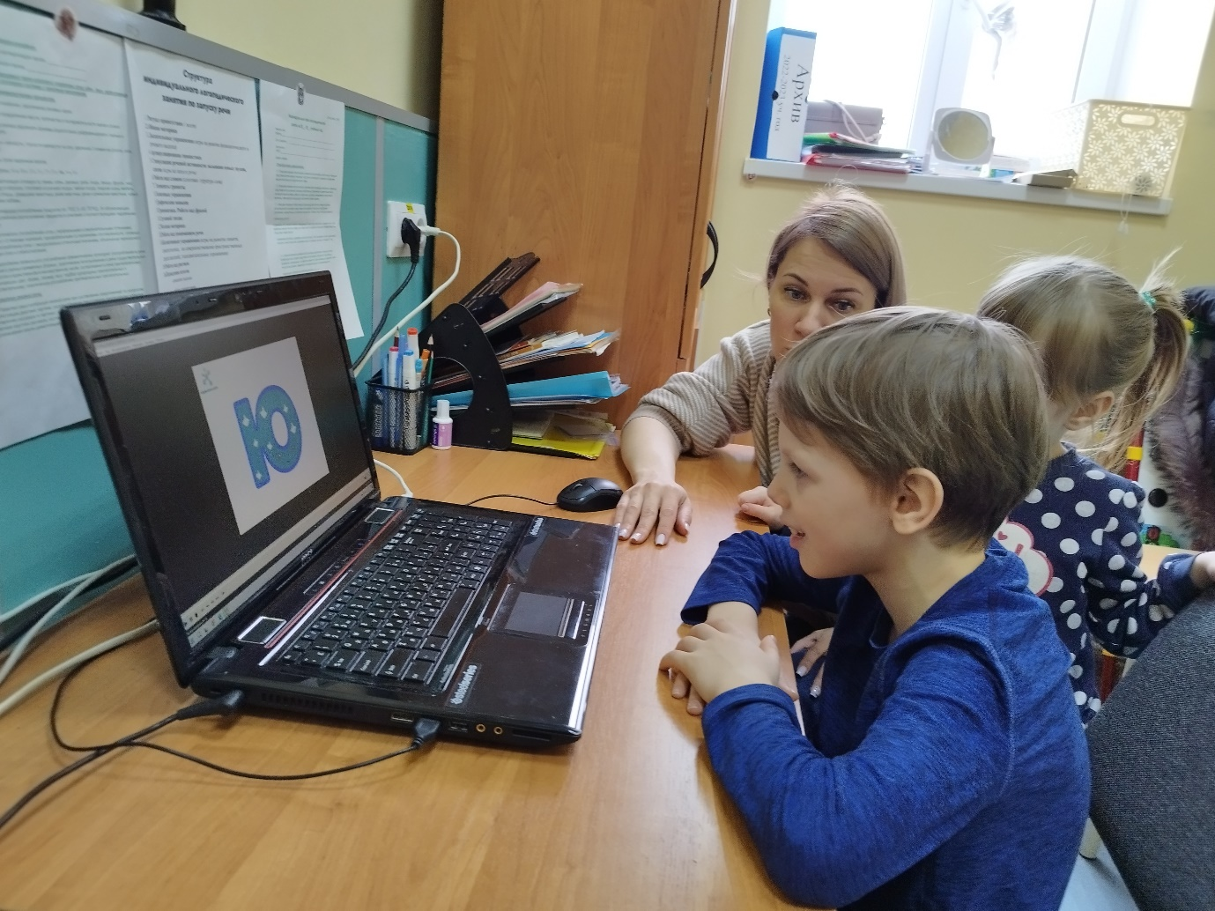

Slide 13
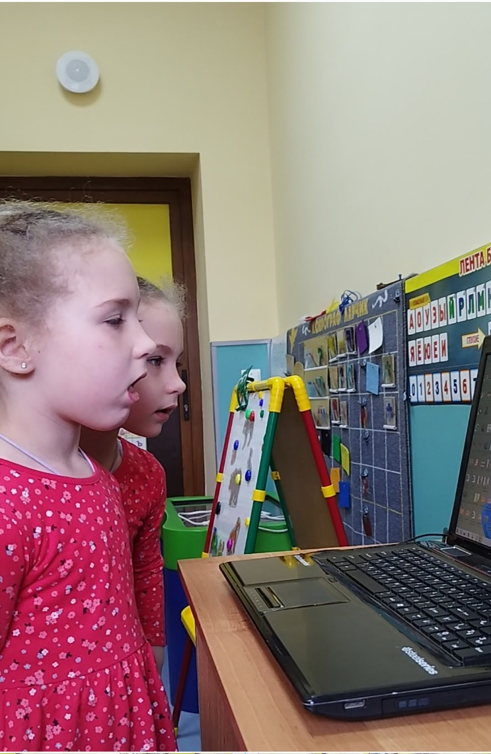
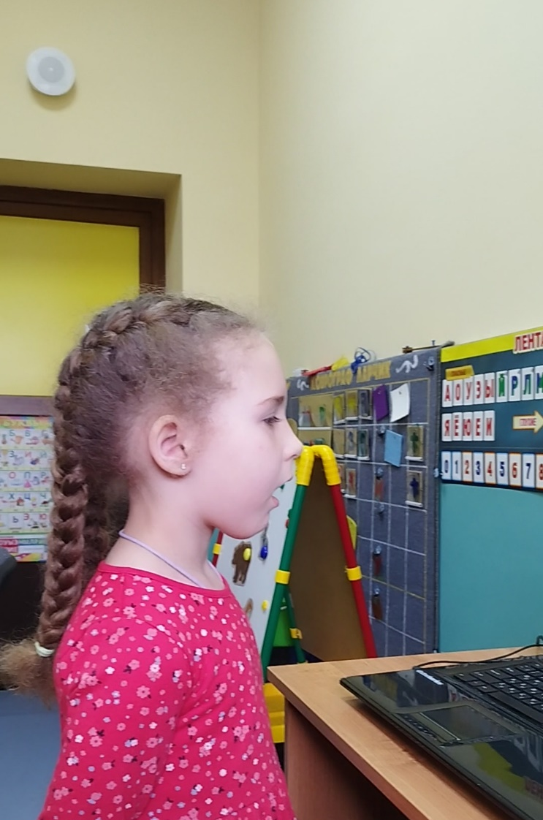
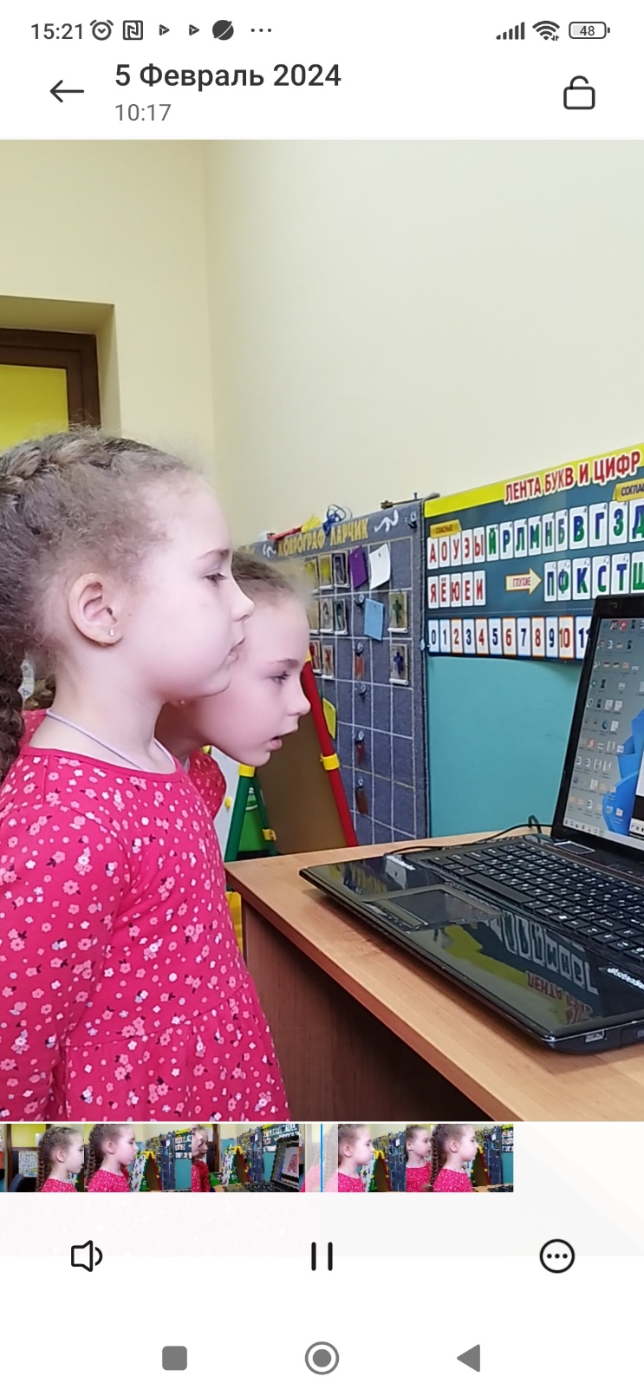

Slide 14

Таким образом, использование ИКТ-технологий это хороший помощник для педагога и мотиватор для ребенка. Интерактивные развивающие игры являются новой сферой образования, которые дают возможность перейти от объяснительно - иллюстративному к деятельностному способу обучения. Стоит отметить, что ИКТ-технологии не заменяют полностью обычные корректирующие методы и технологии.

Slide 15
Спасибо за внимание!

